Slide 1
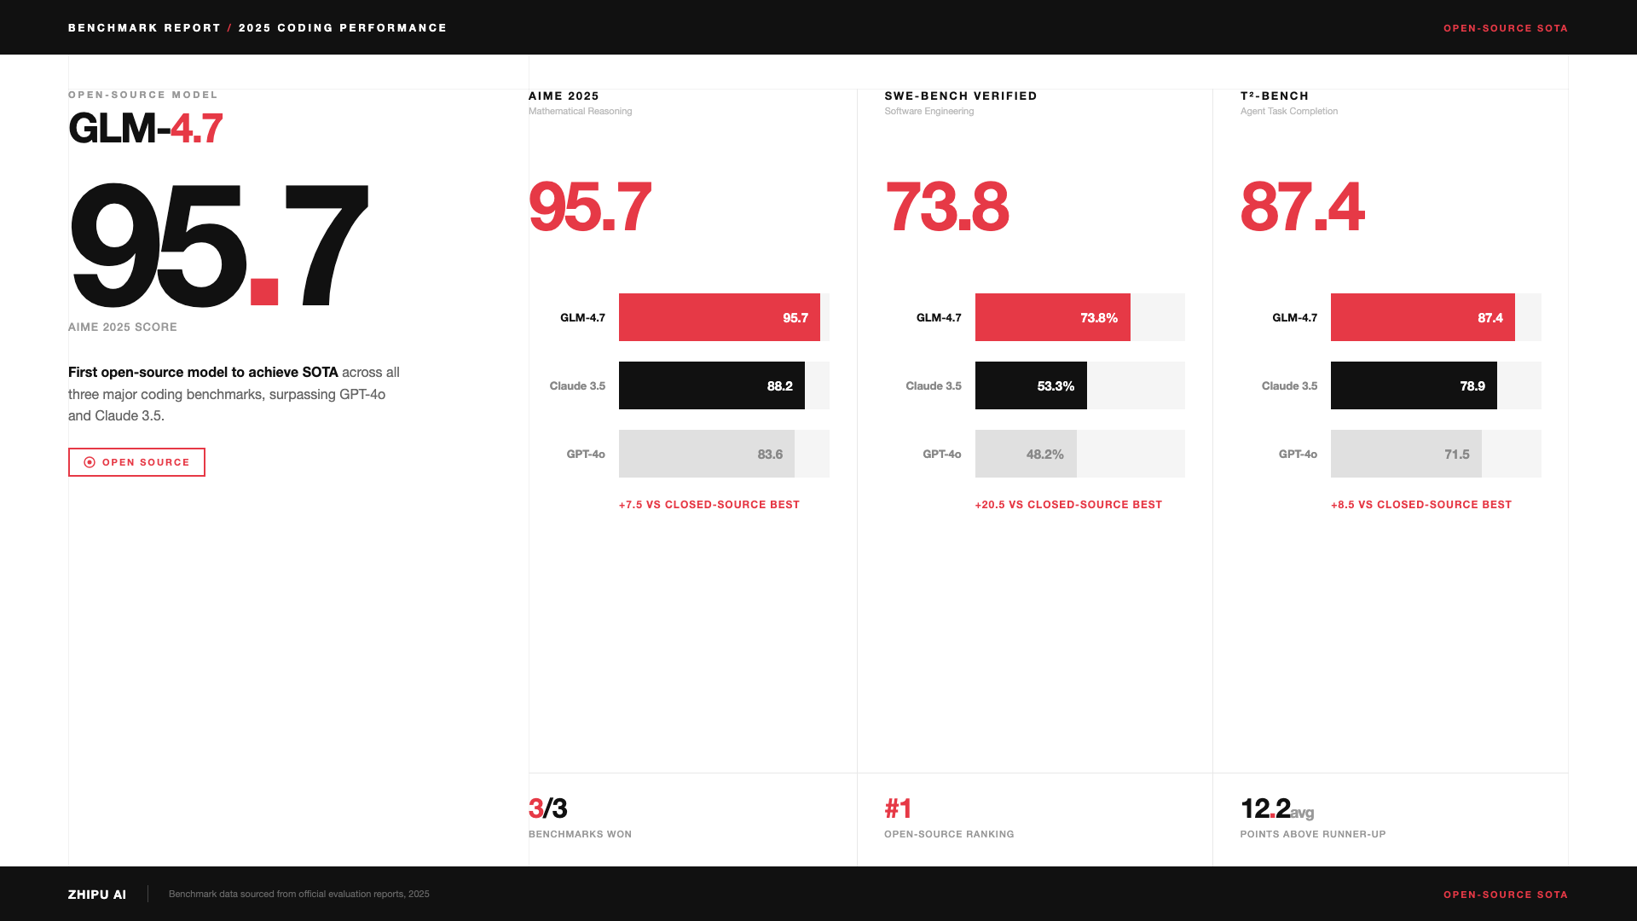
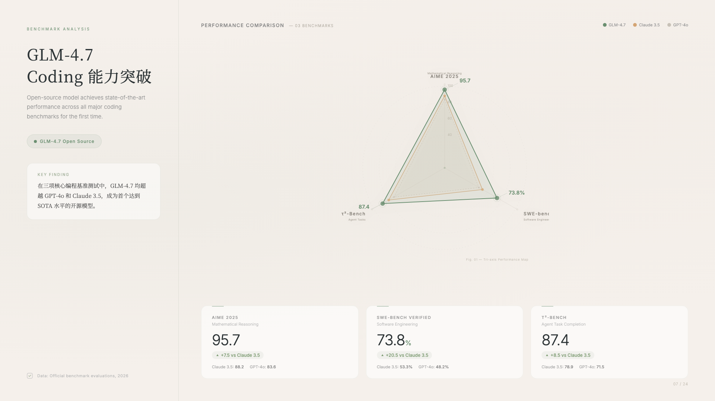
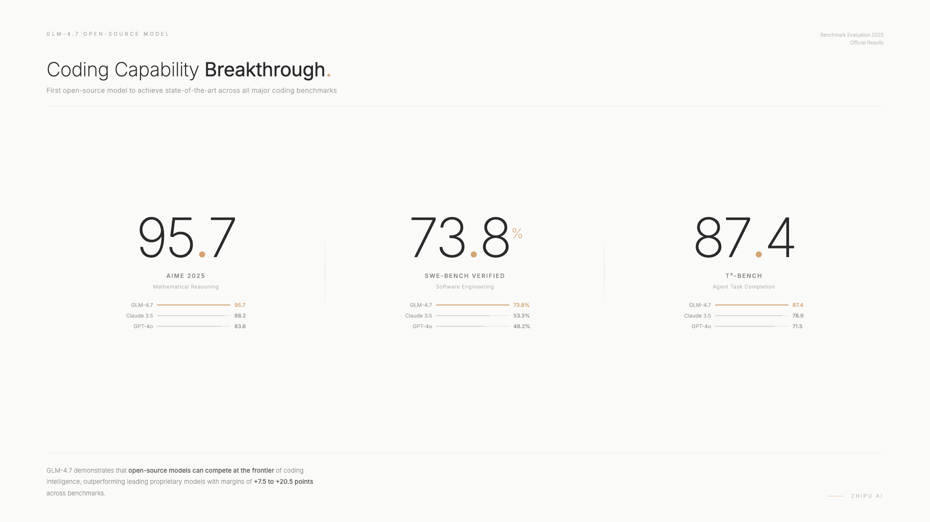
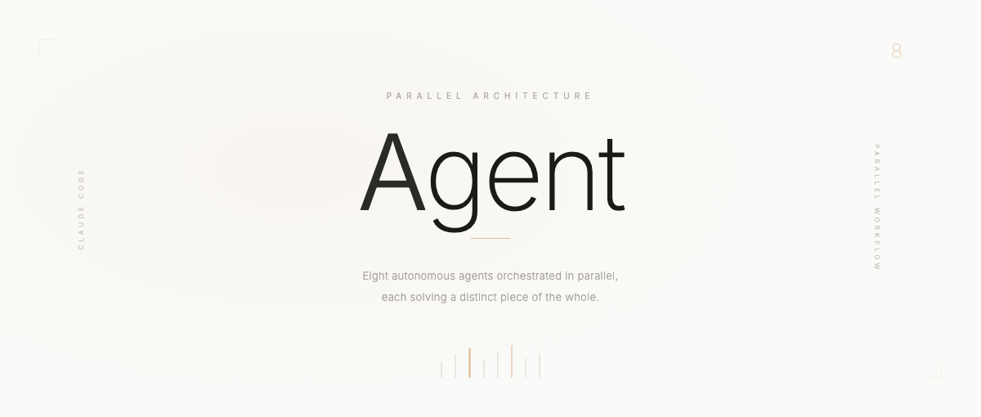
花叔 Design · 设计方向先行
从真实视觉探索，到HTML与原生PPTX双格式交付。
典型场景
品牌提案
产品发布
设计演示
适合人群
官方PPT · Pentagram方向
官方PPT · Takram方向
品牌团队
产品经理
内容创作者
官方PPT · Build方向
官方封面 · Build方向

Slide 2
CAPABILITIES · 本次实际制作
设计流程与原生导出，是两项核心价值
方向探索
原生导出
先呈现视觉初稿，再确定排印与风格。
官方HTML转换器生成文字、形状与图片。
品牌与事实核查
逐页视觉评审
查验品牌资产，避免虚构标志或业务成果。
HTML与PPTX分别渲染检查，修复换行。
视觉方向
独立HTML
官方转换
原生PPTX
边界：复杂CSS不能完整翻译；目标机器字体可能改变文本换行。

Slide 3
DELIVERY · 固定比较口径
输出与编辑：本次是原生对象
输入格式
自然语言 / Markdown / 图片
优先选它
输出格式
HTML + 原生PPTX
重视设计方向、品牌表达，愿意逐页打磨。
原生文字
支持 · 本次导出文字对象
原生形状
部分支持 · 简单几何与填充
换另一条路线
原生图表/数据
未验证 · 不把图表图片算原生
需要Excel关联图表或严格企业母版。
图片
支持 · 独立图片对象
母版/品牌
部分支持 · HTML/CSS品牌；母版未验证
本次验证：原生文字、简单形状、独立图片。
未验证：原生图表与母版。
修改方式
HTML重导出 / PPT对象编辑
运行依赖
浏览器 + Node.js

